Slide 1
Svitavské památky – sochařství
Ivana Pavlišová

Slide 2
ANOTACE
Kód DUMu: VY_32_INOVACE_4.DE.12
Číslo projektu: CZ.1.07/1.5.00/34.0114
Vytvořeno: listopad 2013
Ročník: 3. roč. - čtyřleté gymnázium (RVP-G), 3., 7. roč. - osmileté gymnázium (RVP-G)
Anotace:
Vzdělávací oblast | Člověk a společnost
Vzdělávací obor | Dějepis
Tematický okruh | Kulturní a regionální dějiny
Materiál slouží k výuce regionálních dějin. Navazuje na obecné kulturní dějiny, které konkretizuje na nejbližší okolí. Materiál slouží jako úvodní seznámení před exkurzí po svitavských památkách a úvodní část tohoto materiálu slouží jako pracovní list s úkoly, které mají žáci během exkurze vypracovat. Druhá část prezentace obsahuje řešení.

Slide 3
Pracujte ve skupinách
Jaké jsou typické znaky gotických soch?
Jaké jsou typické znaky renesančních soch?
Jaké jsou typické znaky barokních soch?

Slide 4
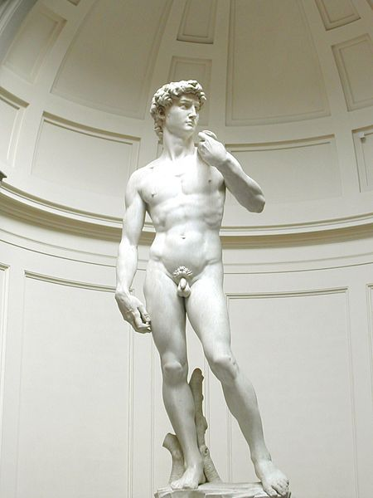
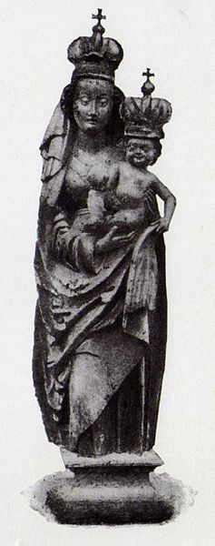
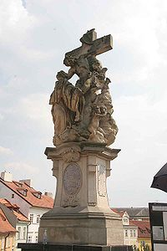
Následující sochy přiřaďte k uměleckým směrům
renesance
gotika
baroko
1
2
3

Slide 5
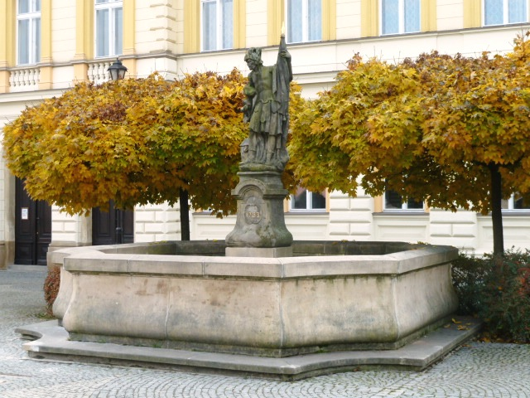
Kde najdeme ve Svitavách sochy a sousoší?
Koho zobrazují?
4

Slide 6
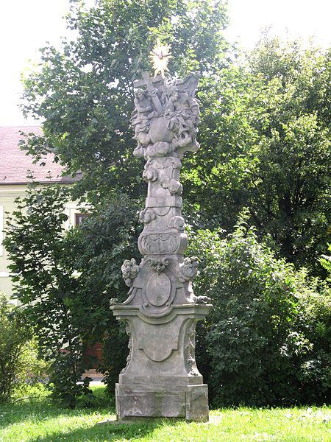
Kde najdeme ve Svitavách sochy a sousoší?
Koho zobrazují?
5

Slide 7
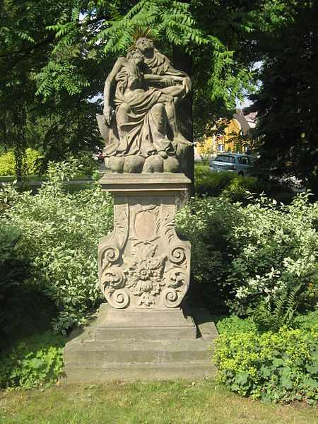
Kde najdeme ve Svitavách sochy a sousoší?
Koho zobrazují?
6

Slide 8
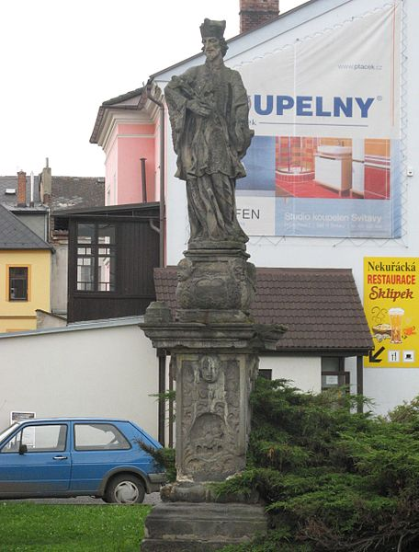
Kde najdeme ve Svitavách sochy a sousoší?
Koho zobrazují?
7

Slide 9
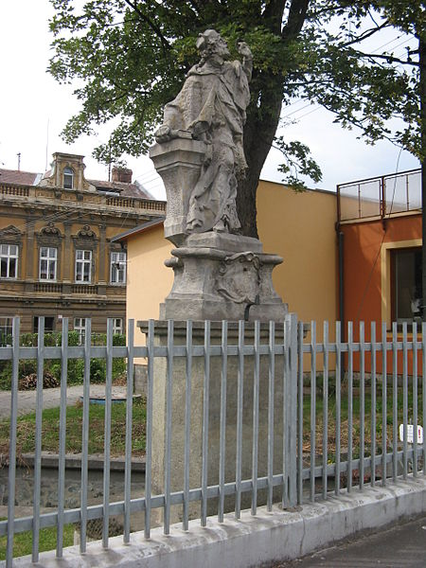
Kde najdeme ve Svitavách sochy a sousoší?
Koho zobrazují?
8

Slide 10
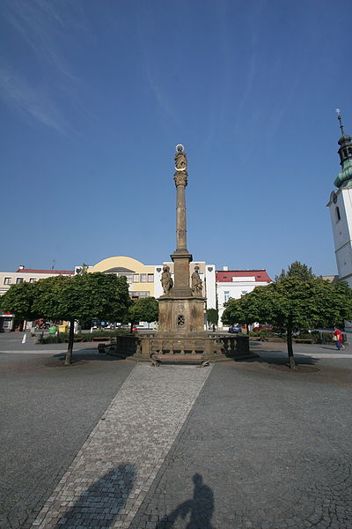
Kde najdeme ve Svitavách sochy a sousoší?
Koho zobrazují?
9

Slide 11
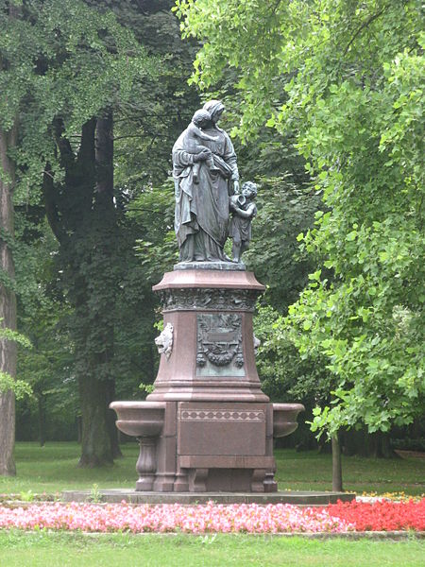
Kde najdeme ve Svitavách sochy a sousoší?
Koho zobrazují?
10

Slide 12
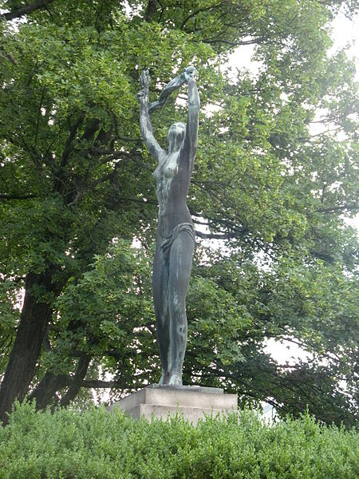
Kde najdeme ve Svitavách sochy a sousoší?
Koho zobrazují?
11

Slide 13
Kde najdeme ve Svitavách sochy a sousoší?
Koho zobrazují?
kašna se sochou sv. Floriána
nám. Míru
4

Slide 14
Kde najdeme ve Svitavách sochy a sousoší?
Koho zobrazují?
ulice Školní
sousoší Nejsvětější trojice
5

Slide 15
Kde najdeme ve Svitavách sochy a sousoší?
Koho zobrazují?
na rozcestí ul. Gorkého, Riegrovy a Sokolovské
Pieta
6

Slide 16
Kde najdeme ve Svitavách sochy a sousoší?
Koho zobrazují?
ulice Školní
Socha sv. Jana Nepomuckého
7

Slide 17
Kde najdeme ve Svitavách sochy a sousoší?
Koho zobrazují?
ulice Brněnská
socha sv. Jana Sarkandra
8

Slide 18
Kde najdeme ve Svitavách sochy a sousoší?
Koho zobrazují?
náměstí Míru
tzv. morový sloup se sousoším P. Marie, kterou na dříku obklopují patroni města – sv. Šebestián, sv. Rochus, sv. Florián a sv. Jan Nepomucký, v jeskyni sloupu se nachází socha sv. Rozálie
9

Slide 19
Kde najdeme ve Svitavách sochy a sousoší?
Koho zobrazují?
park Jana Palacha na Poličské ulici
Socha Mateřské lásky
10

Slide 20
Kde najdeme ve Svitavách sochy a sousoší?
Koho zobrazují?
ulice T. G. Masaryka
socha Osvobození
11

Slide 21
Pracujte ve skupinách
Vytvořte si skupiny podle toho, která ze soch Vás nejvíce zaujala.
Zjistěte o této památce další informace, např. na webu Městského muzea a galerie a v Kronice města Svitavy.
Vypracujte o této památce krátkou prezentaci.

Slide 22
Zdroje
GAYA, David. Wikipedia.org [online]. [cit. 22.11.2013]. Dostupný na WWW: http://cs.wikipedia.org/wiki/Soubor:Michelangelos_David.jpg
AUTOR NEUVEDEN. Wikipedie [online]. [cit. 22.11.2013]. Dostupný na WWW: http://cs.wikipedia.org/wiki/Soubor:Madonna_from_Bo%C5%A1ilec.jpg
ZP. Wikipedie [online]. [cit. 22.11.2013]. Dostupný na WWW: http://cs.wikipedia.org/wiki/Soubor:Charles_Bridge_St_Luitgard%27s_dream.jpg
ESPERANTO-KLUBO PÍSEK. Wikipedie [online]. [cit. 22.11.2013]. Dostupný na WWW: http://cs.wikipedia.org/wiki/Soubor:Kasna_sv._Floriana_Svitavy.jpg
JARDA 75. Wikipedie [online]. [cit. 22.11.2013]. Dostupný na WWW: http://cs.wikipedia.org/wiki/Soubor:Socha_Nejsv%C4%9Bt%C4%9Bj%C5%A1%C3%AD_trojice,_Svitavy.jpg
JARDA 75. Wikipedie [online]. [cit. 22.11.2013]. Dostupný na WWW: http://cs.wikipedia.org/wiki/Soubor:Socha_Pieta_%281713%29,_Svitavy.JPG

Slide 23
Zdroje
JARDA 75. Wikipedie [online]. [cit. 22.11.2013]. Dostupný na WWW: http://cs.wikipedia.org/wiki/Soubor:Svat%C3%BD_Jan_Nepomuck%C3%BD_%281708%29,_Svitavy.jpg
JARDA 75. Wikipedie [online]. [cit. 22.11.2013]. Dostupný na WWW: http://cs.wikipedia.org/wiki/Soubor:Svat%C3%BD_Jan_Sarkander,_Svitavy.JPG
PETR1888. Wikipedie [online]. [cit. 22.11.2013]. Dostupný na WWW: http://cs.wikipedia.org/wiki/Soubor:Sloup_se_souso%C5%A1%C3%ADm_P._Marie_%28Svitavy%29.JPG
JARDA 75. Wikipedie [online]. [cit. 22.11.2013]. Dostupný na WWW: http://cs.wikipedia.org/wiki/Soubor:Park_Jana_Palacha,_socha_Mate%C5%99sk%C3%A9_l%C3%A1sky,_Svitavy.JPG
JARDA 75. Wikipedie [online]. [cit. 22.11.2013]. Dostupný na WWW: http://cs.wikipedia.org/wiki/Soubor:Socha_Osvobozen%C3%AD_%281948%29,_autor_Josef_Kadlec.JPG

